Slide 1

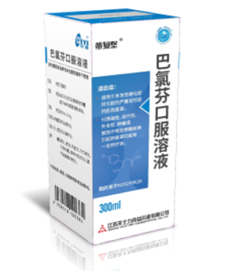
巴氯芬口服溶液
巴氯芬新剂型，品种纳入《第二批鼓励研发申报儿童药品清单》
显著改善口服吞咽困难和剂量精确性问题，儿童患者及吞咽困难患者的更优选择
江苏天士力帝益药业有限公司
1

Slide 2
目录
01
口服解痉药普遍存在儿童患者吞咽困难患者用药不便、给药剂量不精确问题
本品是巴氯芬的口服液体制剂，是儿童患者和吞咽困难的更优选择
基本信息
02
有效性
与片剂等效，服用方便、剂量精确，提高用药依从性
03
安全性
巴氯芬治疗窗较窄，口服溶液可以精准调节剂量，提高用药安全性
04
创新性
本品属于新剂型，有效解决特殊患者人群（儿童、老年人和吞咽困难患者）用药依从性及剂量调整问题
05
公平性
助力解决口服解痉剂剂量分割和吞咽困难的现有痛点，性价比更优，
在医保基金可承担范围，符合“保基本”原则
2

Slide 3
基本信息1/3
巴氯芬的新剂型，与片剂疗效等效且口服方便、剂量精确，提升用药依从性，儿童、吞咽困难患者的更优选择
通用名 | 巴氯芬
目录类别 | 基本医保目录
注册规格 | 300ml: 0.3g
适应症 | 适用于多发性硬化症所引起的严重但可逆的肌肉痉挛 对感染性、退行性、外伤性、肿瘤或原因不明的脊髓疾病引起的痉挛可能有一定的疗效
用法用量（成人） | 起始剂量：每次 5mg，每天三次；根据患者反应，逐渐增加单次剂量，每次 5mg，间隔3天 维持剂量：日剂量平均为 30~75mg，个别病例根据需要日剂量最高可达 100mg
用法用量（儿童） | 起始剂量：应从非常低的剂量开始，如 0.3mg/kg/天，分 2~4 次服用 维持剂量：0.75~2 mg/kg，8 岁以下儿童每日最高剂量不得超过 40mg； 8岁以上儿童最高日剂量可达 60mg
是否为独家品种 | 非独家
中国大陆上市时间 | 2024年12月
是否为OTC药品 | 否
3

Slide 4
基本信息2/3
巴氯芬片与本品同适应症、同活性成分、同作用机制、同用法用量，且为国内外诊疗指南首选推荐药物，应作为参照药
参照药 | 巴氯芬片
相似性 | 适应症相同：均用于治疗多发性硬化所引起的严重但可逆的肌肉痉挛 活性成分相同：活性成分均为巴氯芬 作用机制相同：同为GABA-𝛃受体激动剂，与受体结合后抑制兴奋性氨基酸释放 用法用量相同：说明书维持剂量均为30-75mg
指南“金标准” | 临床应用广泛：巴氯芬片为医保目录常规乙类药品，且临床应用广泛，是治疗多发性硬化引起肌肉痉挛的首选药物。 指南高度推荐：中华医学会《多发性硬化诊断与治疗中国指南（2023版）》 中华医学会《肌张力障碍治疗中国专家共识（2020版）》
临床数据可比较 | 本品在美国上市时以巴氯芬片作为临床对照方案¹
4
1 https://www.accessdata.fda.gov/drugsatfda_docs/nda/2019/208193Orig1s000ClinPharmR.pdf

Slide 5
基本信息3/3
巴氯芬片普遍存在给药剂量不精确，口服吞咽困难和片剂浪费的情况，导致安全性问题、依从性下降、药品费用增加
疾病情况
疾病情况
未满足的临床需求
肌肉痉挛是一种常见的神经系统疾病^{1，}超过80%的多发性硬化患者会出现肌肉痉挛症状²，65％～78％慢性脊髓损伤患者会产生肌肉痉挛³。
目录内中枢性解痉剂均为片剂或胶囊剂，未能解决儿童患者（尤其是0-3岁婴幼儿）和口服吞咽困难患者的用药问题，患者用药持续性差，停药率高，依从性低。
肌肉痉挛
发病率高
吞咽困难
依从性降低
巴氯芬治疗窗较窄，片剂无法灵活调整剂量，更易引发肌肉松弛等中枢神经过度抑制的不良反应，尤其是针对儿童患者，用药安全性降低。
剂量不精确
安全性降低
严重影响生活质量，导致睡眠紊乱、疲乏和疼痛，限制生活自理。
多发性硬化所致痉挛导致超过43%的患者生活不能自理⁴，27%~40%的脊髓损伤痉挛患者存在显著功能损害，严重干扰日常生活⁵。
肌肉痉挛
后果严重
巴氯芬片普遍存在将单片分割为1/2片或1/4片服用情况，导致片剂用药浪费，作为长期治疗药物，导致用药成本增加。
片剂浪费
成本增加
巴氯芬口服溶液，可在解除痉挛同时，解决用药剂量不精确与口服吞咽困难问题，提高依从性，改善长期生活质量
1.王陶黎,仲荣洲,王予彬. 肌肉痉挛的机理研究和定量评定[J]. 当代医学,2016,22(28):6-8.
2.徐沭晗,钟镝,陈洪苹,等.多发性硬化痉挛治疗的研究进展[J].中国临床神经科学,2021,29(04):465-470.
3.胡公伟. 脊髓损伤后肌肉痉挛的康复治疗[C]//中华医学会第十七届骨科学术会议暨第十届COA国际学术大会论文集. 2015:1-1.
4. 罕见病信息网. 2020中国多发性硬化患者综合社会调查报告》发布[EB/OL]. https://www.raredisease.cn/Research/Info/17923
5.Lui J ， Sarai M ， Mills PB . Chemodenervation for treatment of limb spasticity following spinal cord injury：a systematic review[J]. Spinal Cord， 2015，53（4）：252-264.
5

Slide 6
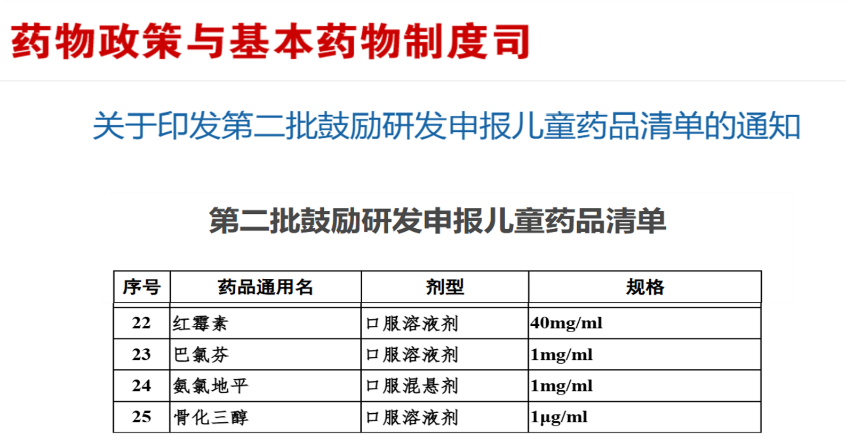
有效性
1/1
本品与片剂解痉效果相当，显著改善儿童患者口服吞咽困难，纳入第二批鼓励研发申报儿童药品清单
本品与巴氯芬片具有生物等效性^{1；}但达峰时间更短(0.75 小时 vs 1小时），吸收更快
12.5% 的多发性硬化患者会出现吞咽障碍的情况^{2，}本品可改善口服吞咽困难，尤其是儿童患者；因此被纳入《第二批鼓励研发申报儿童药品清单》
1.Center for Drug Evaluation and Research. (n.d.). Application number: 208193Orig1s000 Clinical Pharmacology and Biopharmaceutics Review(s) [Government report]. U.S. FDA
2. 中国特定人群吞咽功能障碍的流行病学调查报告[J].中华物理医学与康复杂志,2017,39(12):937-943
6

Slide 7



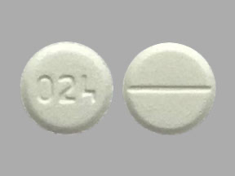
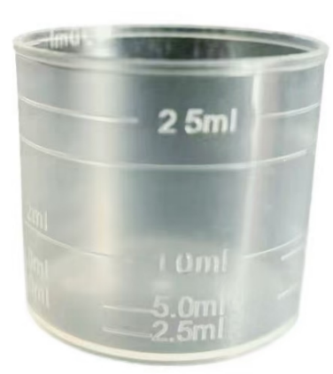
安全性
1/2
相比巴氯芬片，本品可灵活调整给药剂量，最小刻度0.5mg，精确剂量提升安全性
国内外均未查询到5年内发布的关于巴氯芬口服溶液的安全性警告、黑框警告，撤市等安全警告，
而巴氯芬片的1/10常见不良反应为嗜睡和镇静，与无法给与儿童精准剂量有关¹；50%的儿童患者（尤其是0-3岁婴幼儿）无法按照理论剂量精准给药
巴氯芬片剂：10mg/片，不能精确拆分
配有专用量杯，剂量可精确至0.5mg
仅可拆分至1/2片，最小单位剂量5mg
无法满足儿童患者0.75~2 mg/kg的精确给药需求
大剂量给药导致不良反应发生率升高，影响药物的安全性
量杯已划分刻度，最小刻度0.5mg
满足儿童患者0.75~2 mg/kg的精确给药需求
避免因剂量不精准造成的安全性风险
7
1. American Academy of Neurology and the Practice Committee of the Child Neurology Society et al. “Practice parameter: pharmacologic treatment of spasticity in children and adolescents with cerebral palsy (an evidence-based review). 2010 Jan 26;74(4):336–343. doi: 10.1212/WNL.0b013e3181cbcd2f

Slide 8
安全性
2/2
巴氯芬疗效显著、安全性高，为相关治疗领域的一线用药，获得国内外指南和专家共识广泛推荐
序号 | 指南/共识 | 推荐
1 | 《多发性硬化诊断与治疗中国指南（2023版）》 | 巴氯芬为治疗痉挛和慢性疼痛的推荐用药
2 | 《成人多发硬化症管理指南NICE》2022年 | 口服巴氯芬作为治疗痉挛的一线药物
3 | 《脑卒中后跌倒风险评估及综合干预专家共识》2022年 | 推荐巴氯芬用于缓解肌张力
4 | 《中国脑性瘫痪康复指南(2022)》 | 口服巴氯芬可在一定程度上缓解脑瘫儿童的痉挛(推荐强度：B级)。
5 | 《中国难治性慢性咳嗽的诊断与治疗专家共识》2021年 | 推荐巴氯芬作为治疗胃食管反流性咳嗽患者阶梯疗法的一部分，其总体咳嗽改善率可达78%。
6 | 《肌张力障碍治疗中国专家共识》2020年 | 推荐巴氯芬用于肌张力障碍的治疗
7 | 《多发性硬化诊断和治疗中国专家共识(2018版)》 | 巴氯芬用于治疗痛性痉挛
8 | 《中国脑性瘫痪康复指南(2015)》 | 巴氯芬可长时间缓解痉挛，预防出现 髋关节半脱位（ 2个Ⅲ级证据）
8

Slide 9
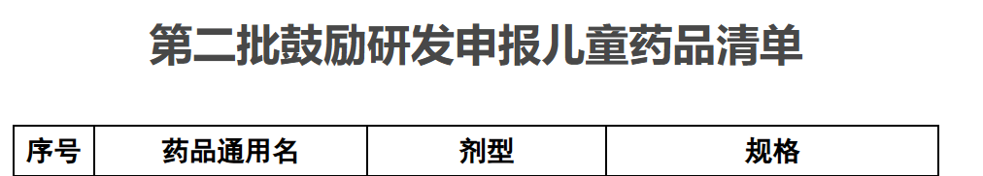
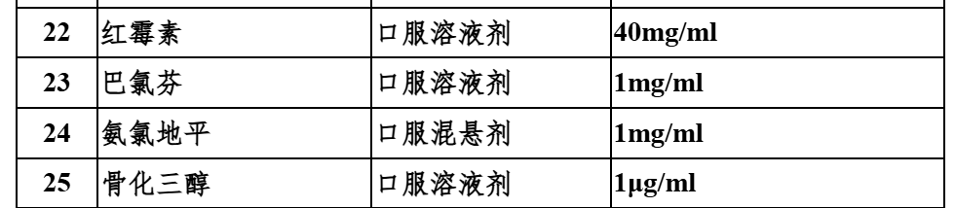
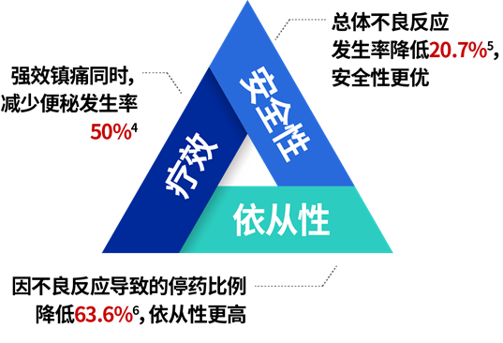
创新性
作为新剂型，有效解决特殊患者人群（儿童、老年人和吞咽困难患者）用药依从性及剂量调整问题，提高有效性、安全性，带来患者获益
①口服溶液对儿童人群存在独特优势
创新带来的患者获益
本品被纳入《第二批鼓励研发申报儿童药品清单》
巴氯芬口服溶液作为“符合儿童生理特征的儿童用药品新品种、剂型和规格”被纳入优先审评审批程序
剂量调整灵活，
浪费减少，
费用降低
②剂量精确减少不良反应发生
减少由于剂量不精确导致的不良反应发生概率，
安全性更优
研究表明，口服巴氯芬的不良反应与给药剂量和停药相关^{1,2}
口服溶液可精准调整给药剂量，降低停药率从而减少不良反应发生
经济性
③减少片剂分割导致的用药浪费
因吞咽困难发生的停药率降低，
依从性更高
巴氯芬片普遍存在将单片分割为1/2片或1/4片服用的情况，导致用药浪费，增加药品费用
口服溶液剂量调整灵活，有效减少浪费，从而降低药品费用
临床价值
1. Krach LE. Pharmacotherapy of spasticity: oral medications and intrathecal baclofen. J Child Neurol 2001 Jan; 16 (1): 31-6
2. Rivas DA, Chancellor MB, Hill K, et al. Neurological manifestations of baclofen withdrawal. J Urol 1993 Dec; 150 (6): 1903-5
9

Slide 10
公平性
助力解决中枢性解痉药物解痉治疗现有痛点，符合“保基本”原则，弥补医保目录短板，降低临床管理难度
所治疗疾病对公共健康的影响
肌肉痉挛会导致患者睡眠紊乱、疲乏和疼痛，增加患者受伤、畸形、压力性损伤和感染的风险，限制患者生活自理，
对个人、家庭及社会产生严重影响；
本品与巴氯芬片解痉效果相当，显著改善口服吞咽困难，提高用药依从性，改善患者长期生活质量，提升全面健康水平
符合“保基本”原则
口服溶液用药更精准，减少用药浪费和不良反应，进一步降低患者疾病负担；价格合理，人群可控，医保基金可承受
弥补目录短板
目录内无巴氯芬液体制剂，《第二批鼓励研发申报儿童药品清单》品种；弥补现有目录用药短板
临床管理难度
适应症明确，疾病诊断指标客观，不会出现临床滥用或超说明书用药情况
有效期长、常温避光储存，便于运输和贮藏
10

Slide 11
总
结
巴氯芬的新剂型，与片剂等效且口服方便、剂量精确，提升用药依从性，儿童等口服吞咽困难患者的更优选择
建议参照药：巴氯芬片
评级为“改进”
相似性高
适应症相同：多发性硬化或其它脊髓源性痉挛
活性成分相同：均为巴氯芬
作用机制相同：同为GABA-β受体激动剂，
与受体结合后抑制兴奋型氨基酸释放
临床应用广泛
医保常规目录乙类药品，在口服中枢性解痉
药中市场份额占比较高
指南高度推荐
《多发性硬化诊断与治疗中国指南（2023版）》
《NICE成人多发硬化症管理指南》（2022版）
有效性 | 口服溶液显著改善吞咽困难患者（尤其是儿童患者）用药依从性，降低停药率 纳入《第二批鼓励研发申报儿童药品清单》 解痉效果与巴氯芬片相当，吸收更快
安全性 | 口服溶液可灵活调整给药剂量，剂量精确性提升，安全性增强 未报告任何十分常见(≥ 10%)不良反应
创新性 | 无需复杂拆分给药，可根据治疗需求精确给药，减少不良反应发生和药物浪费 对于儿童、老年人和吞咽困难患者，更易服用，提高依从性
11

